Slide 1
لعبة بالعربية

Slide 2
المسار والمجال
لعبة لتطوير المفردات العربية والنطق للأطفال

Slide 3
الهدف من المشروع
صنع طريقة مسلية تحفز الطفل على التعمق في اللغة العربية وارشاده للنطق الصحيح من خلال استخدام تقنية ذكية ومسلية للطفل

Slide 4
المشكلة وآثارها
المشكلة 1:
الكثير من الأطفال يعانون من صعوبة في النطق وهم يفضلون اللعب عن حل المشكلة بطريقة تقليدية من ما يؤدي الى ترك هذه المشكلة واستصعاب اللغة العربية
المشكلة 2:
تعلم مفردات اللغة العربية للأطفال محدود مما يؤدي الى جهل أسماء الأدوات المستخدمة في الحياة العملية باللغة العربية والاتجاه الدائم لاستخدام العامية

Slide 5
الحل
حل المشكلة 1:
استخدام تقنية التعرف على اللفظ الصوتي لتعليم الأطفال كيفية نطق المفردات باللغة العربية الفصحى
حل المشكلة 2:
باستخدام خاصية معالجة الصور بواسطة الكاميرا يمكن الأطفال من تعلم أسماء الأغراض من حولهم باللغة العربية الفصحى

Slide 6
البيانات
سيتم ترجمة بيانات قاعدة رقمية تتضمن أسماء الأدوات من الانجليزية الى العربية للإستفادة منها

Slide 7
فريق العمل
الاسم: رنيم حمدي القواسمة
التخصص: تكنولوجيا المعلومات الرقمية

Slide 8
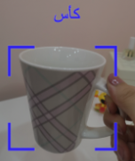
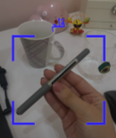
صور توصيحية للمشروع
حل مشكلة 1:

Slide 9
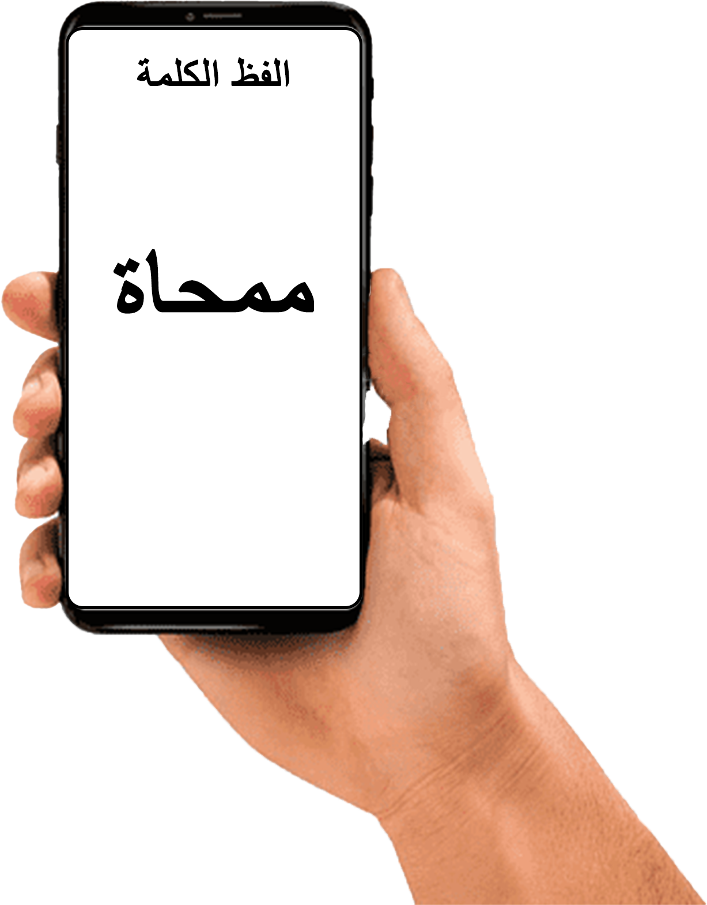
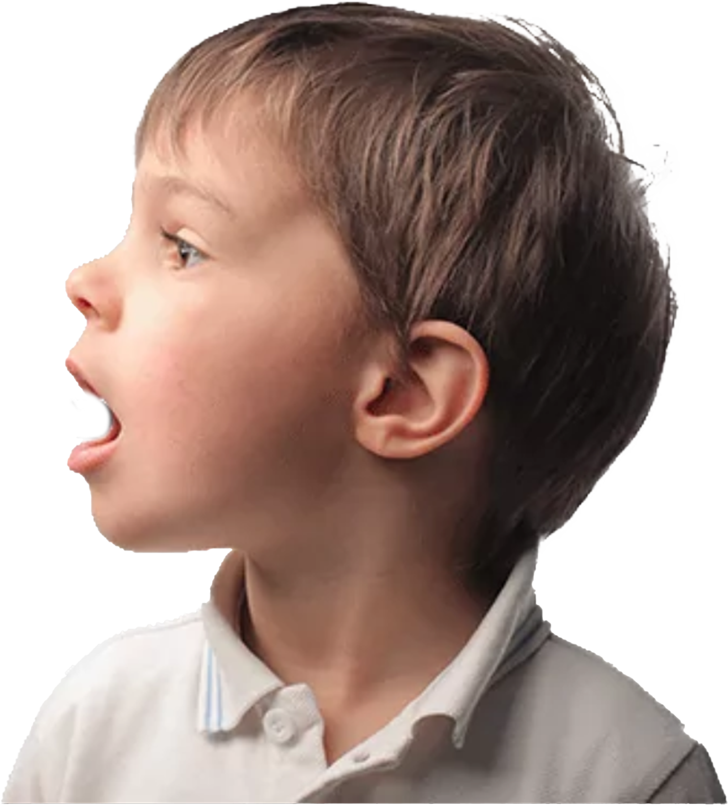

صور توصيحية للمشروع
حل مشكلة 2:

